Slide 1
Phòng Giáo dục và Đào tạo quận Gò vấp
BÀI GIẢNG ĐỊA LÍ 7

Slide 2
Tiết 3 - Bài 3
QUẦN CƯ. ĐÔ THỊ HOÁ

Slide 3
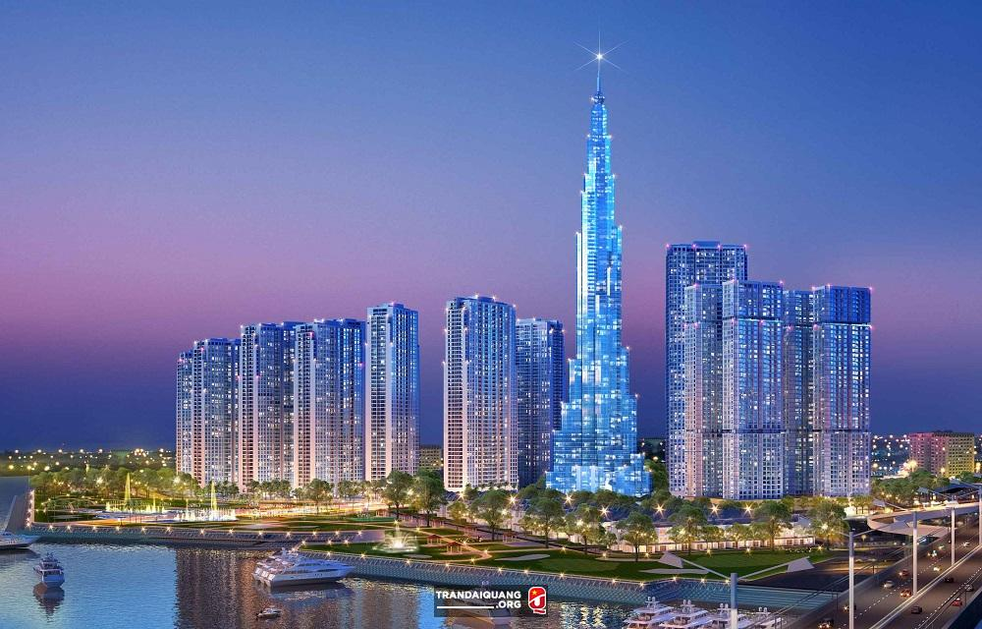
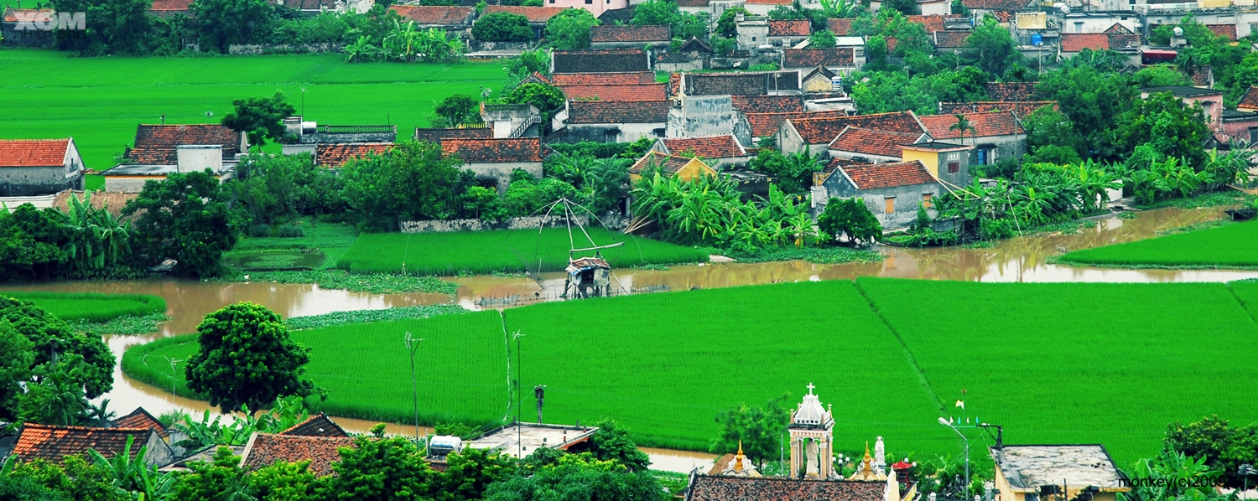
1. Quần cư nông thôn và quần cư đô thị.
Quần cư đô thị
Quần cư nông thôn

Slide 4
1.Quần cư nông thôn và quần cư thành thị
Quần cư là dân cư sống quây tụ lại ở một nơi, một vùng
Quần cư là gì ?
Quan sát các hình ảnh so sánh sự khác nhau giữa quần cư nông thôn và quần cư đô thị?

Slide 5
Các yếu tố | QUẦN CƯ NÔNG THÔN | QUẦN CƯ ĐÔ THỊ
Nhà cửa
Mật độ dân cư
Hoạt động kinh tế chủ yếu

Slide 6
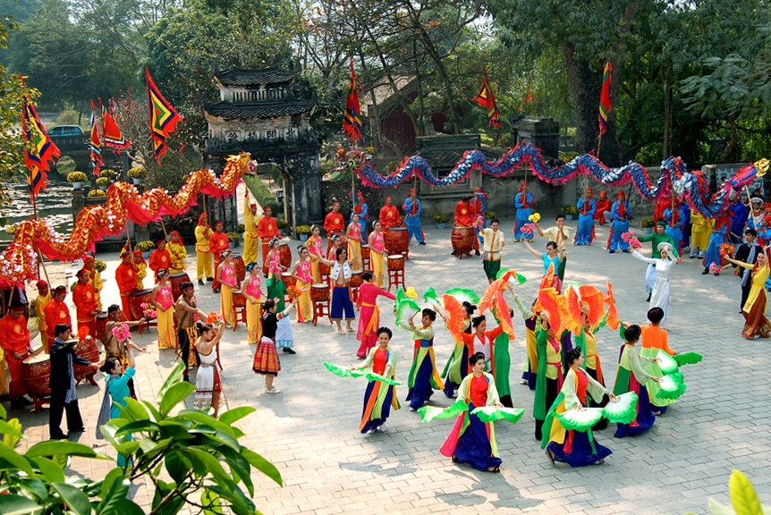
Quang cảnh nông thôn
- Quần cư nông thôn: nhà cửa thưa thớt xen kẽ ruộng đồng tập hợp thành làng xóm, thôn, bản…
Có mật độ dân số thấp.

Slide 7
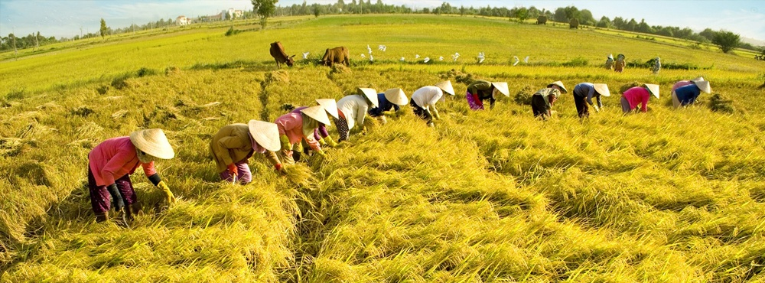
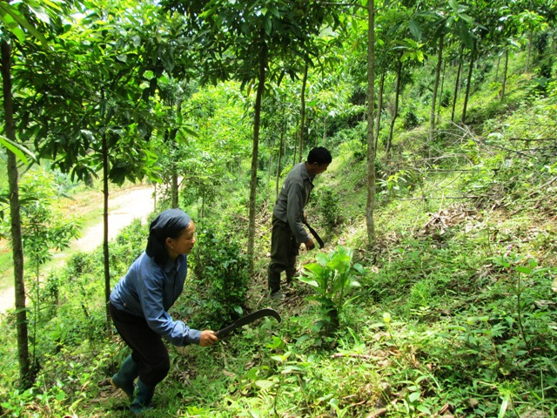
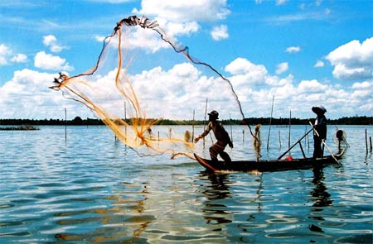
Nông nghiệp
Lâm nghiệp
- Kinh tế chủ yếu là sản xuất Nông- Lâm – Ngư nghiệp.
Ngư nghiệp

Slide 8
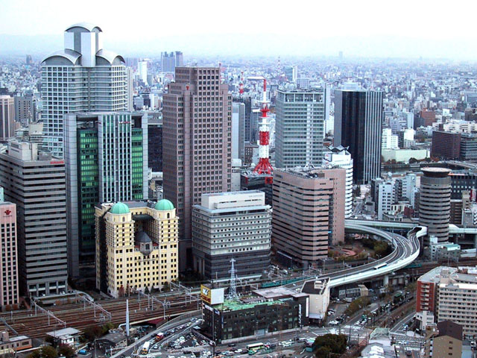
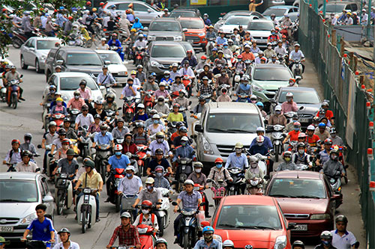
Quang cảnh đô thị
- Quần cư đô thị : nhà cửa đông đúc tập hợp thành phố phường.
- Có mật độ dân số cao.

Slide 9
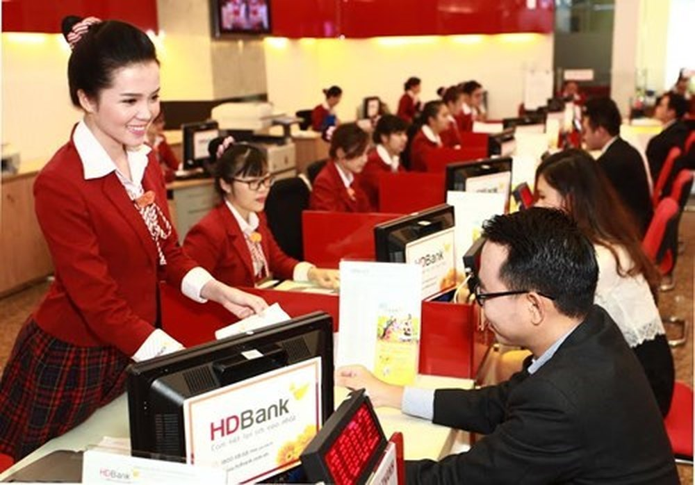
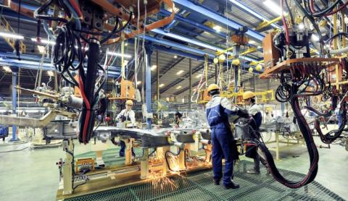
Hoạt động kinh tế ở đô thị
- Kinh tế chủ yếu công nghiệp và dịch vụ.

Slide 10
Các yếu tố | QUẦN CƯ NÔNG THÔN | QUẦN CƯ ĐÔ THỊ
Nhà cửa | Nhà cửa thưa thớt xen kẽ ruộng đồng tập hợp thành làng xóm, thôn, bản… | Nhà cửa đông đúc tập hợp thành phố phường
Mật độ dân cư | Thấp | Cao
Hoạt động kinh tế chủ yếu | Nông, lâm, ngư nghiệp | Công nghiệp và dịch vụ

Slide 11
Nơi em và gia đình đang cư trú thuộc kiểu quần cư nào?

Slide 12
*Tỉ lệ dân nông thôn và đô thị (đơn vị tính %)
Năm | 1900 | 1980 | 2005 | 2020
Nông thôn | 86,4 | 60,4 | 50,8 | 43,8
Thành thị | 13,6 | 39,6 | 49,2 | 56,2
Toàn thế giới | 100,0 | 100,0 | 100,0 | 100,0
Xu thế hiện nay, tỉ lệ người sống ở đô thị ngày càng tăng trong khi tỉ lệ người sống ở nông thôn có xu hướng giảm dần.

Slide 13
2. Đô thị hóa- các siêu đô thị
Đô thị hóa là gì ?
Đô thị hóa: Quá trình biến đổi về phân bố các lực lượng sản xuất, bố trí dân cư, những vùng không phải đô thị thành đô thị.

Slide 14
2. Đô thị hóa. Các siêu đô thị
*Tỉ lệ dân nông thôn và đô thị (đơn vị tính %)
Năm | 1900 | 1980 | 2005 | 2020
Nông thôn | 86,4 | 60,4 | 50,8 | 43,8
Thành thị | 13,6 | 39,6 | 49,2 | 56,2
Toàn thế giới | 100,0 | 100,0 | 100,0 | 100,0
-Đô thị hóa là xu thế tất yếu của thế giới.
- Hiện nay số dân đô thị chiếm một nửa dân số thế giới.

Slide 15
Em hiểu như thế nào về
thuật ngữ “Siêu đô thị”?
Siêu đô thị: Các Đô thị có từ 8 triệu dân trở lên.

Slide 16
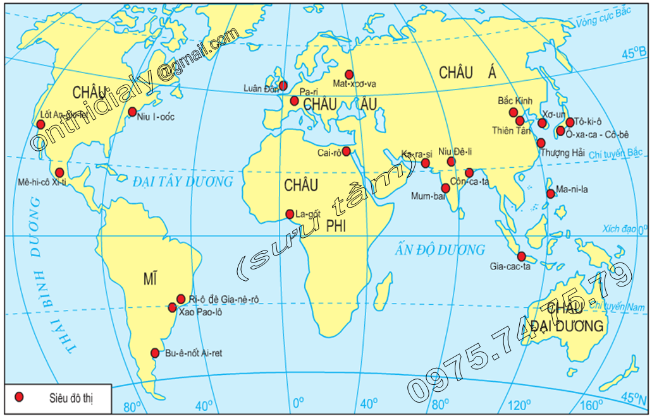
Mát-xcơ-va
Lôt An giơ let
Luân Đôn
Bắc Kinh
Xơ-un
Tô-ki-ô
pa-ri
Thiên Tân
Niu Đê-li
Niu I-oóc
Cai-rô
Ô-xa-ca-Cô-bê
Mê-hi-cô Xi-ti
Thượng Hải
Ka-ra-si
La-gốt
Mun-bai
Côn-ca-ta
Ma-ni-la
Gia-cac-ta
Xao pao-lô
Ri-ô đê Gia-nê-rê
Bu-ê-nôt Ai-ret
Châu lục nào có nhiều siêu đô thị từ 8 triệu dân trở lên nhất ?

Slide 17
5 siêu đô thị lớn nhất hiện nay
TÔ-KI-Ô
TÔ-KI-Ô
THƯỢNG HẢI
NIU-ĐÊ-LI
MÊ-HI-CÔ XI-TI
XAO-PAO-LÔ
- Đô thị phát triển nhanh trở thành siêu đô thị.

Slide 18
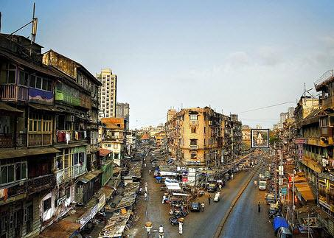
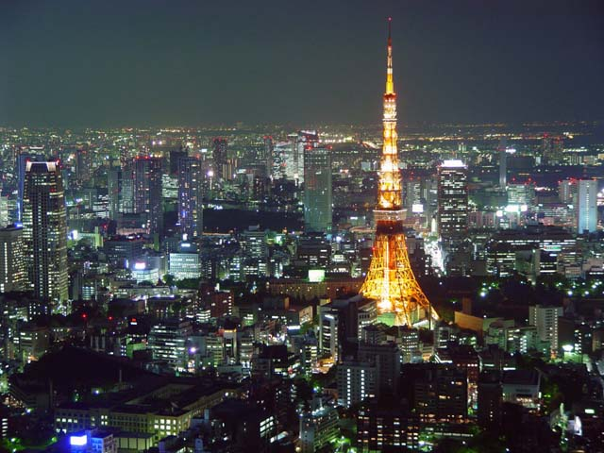
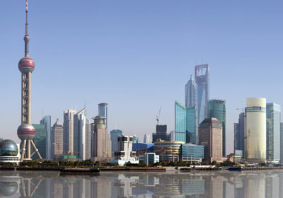
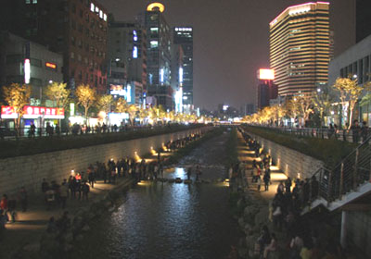
Mum - bai
Tô-ki-ô
Thượng Hải
Xơ-un

Slide 19
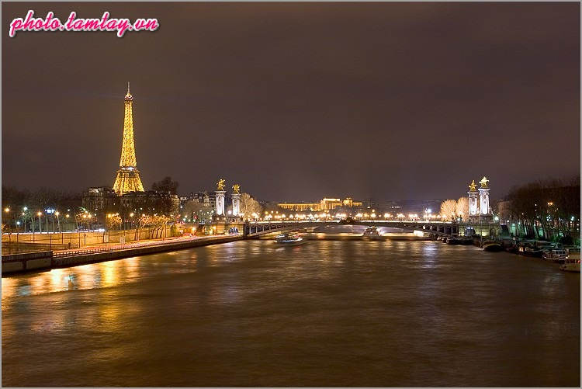
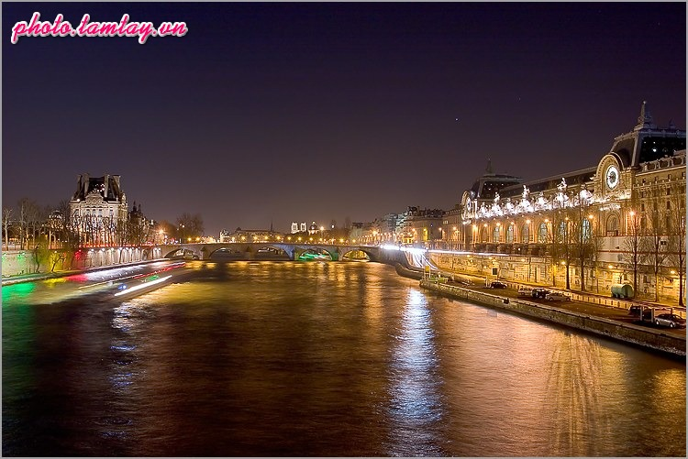
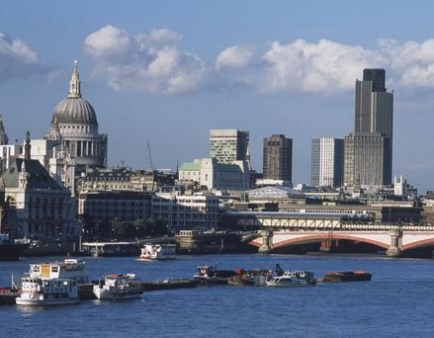
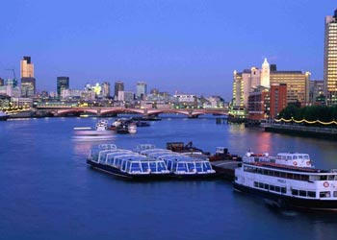
Pa-ri
Luân-đôn

Slide 20
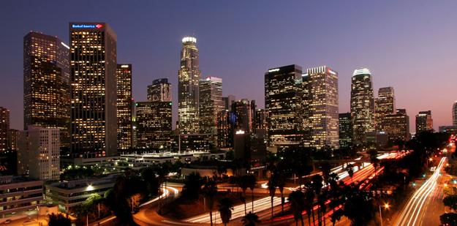
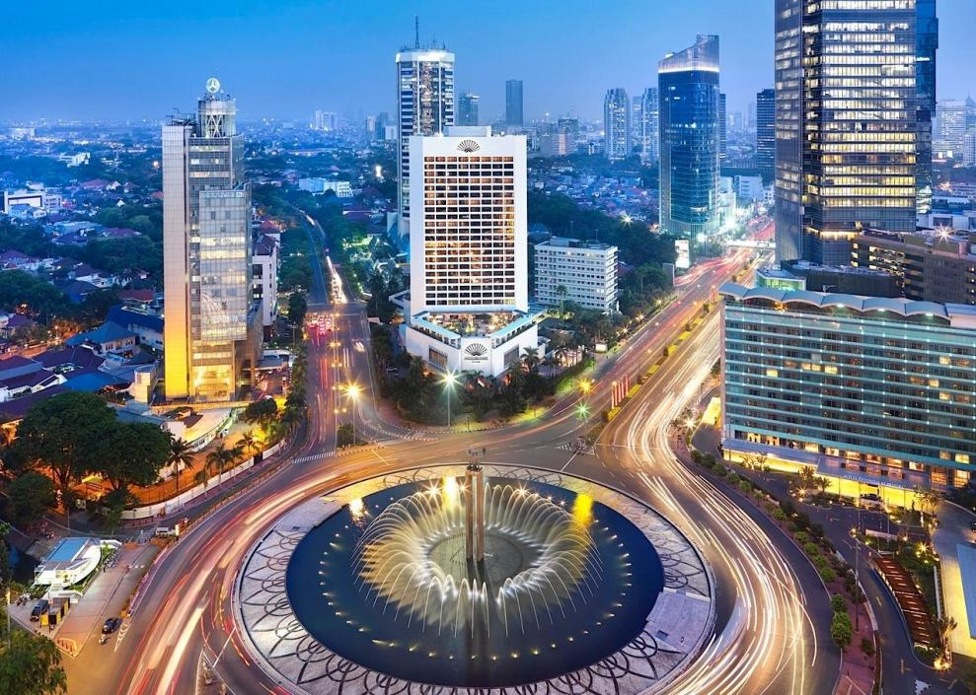
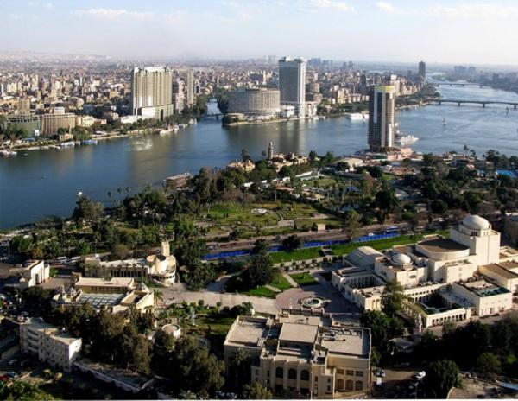
Lốt An – giơ – let( Hoa Kì)
La – gôt ( Ni-giê-ri-a)
Cai-rô (Ai-cập)

Slide 21
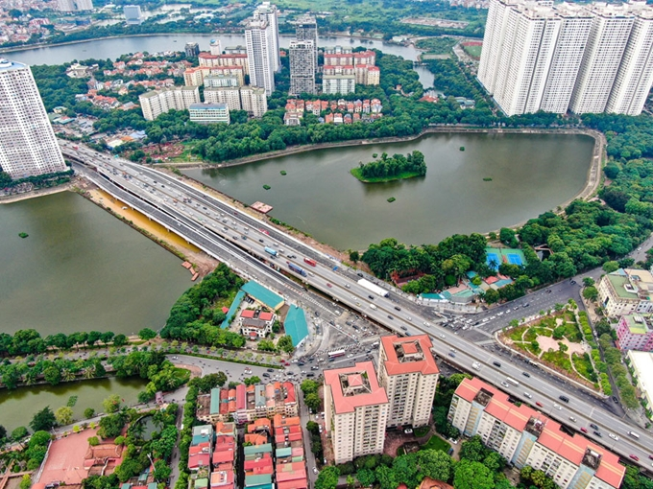
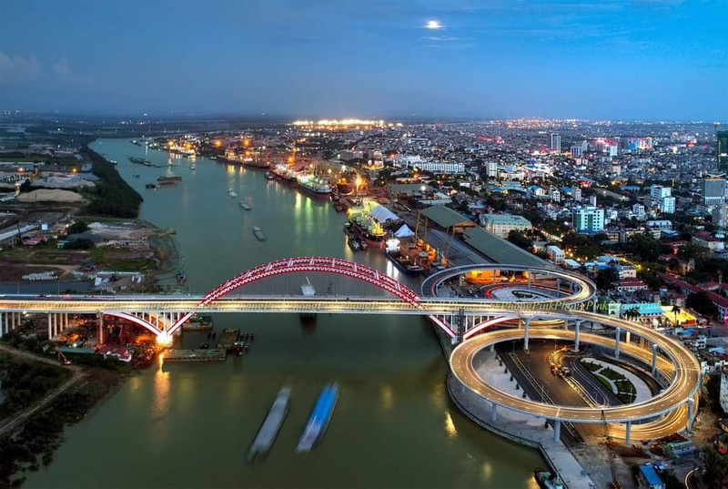
TP.Hà Nội
TP.Hải Phòng

Slide 22
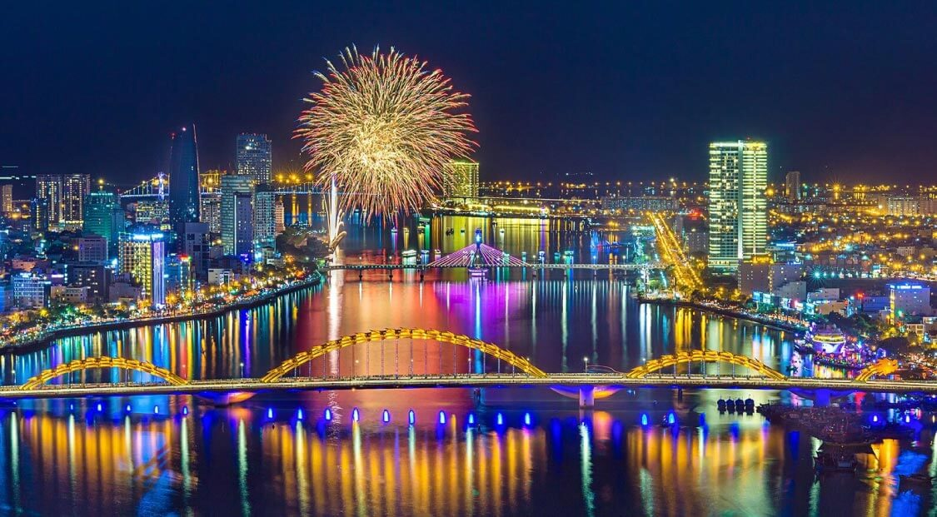
TP.Đà Nẵng

Slide 23
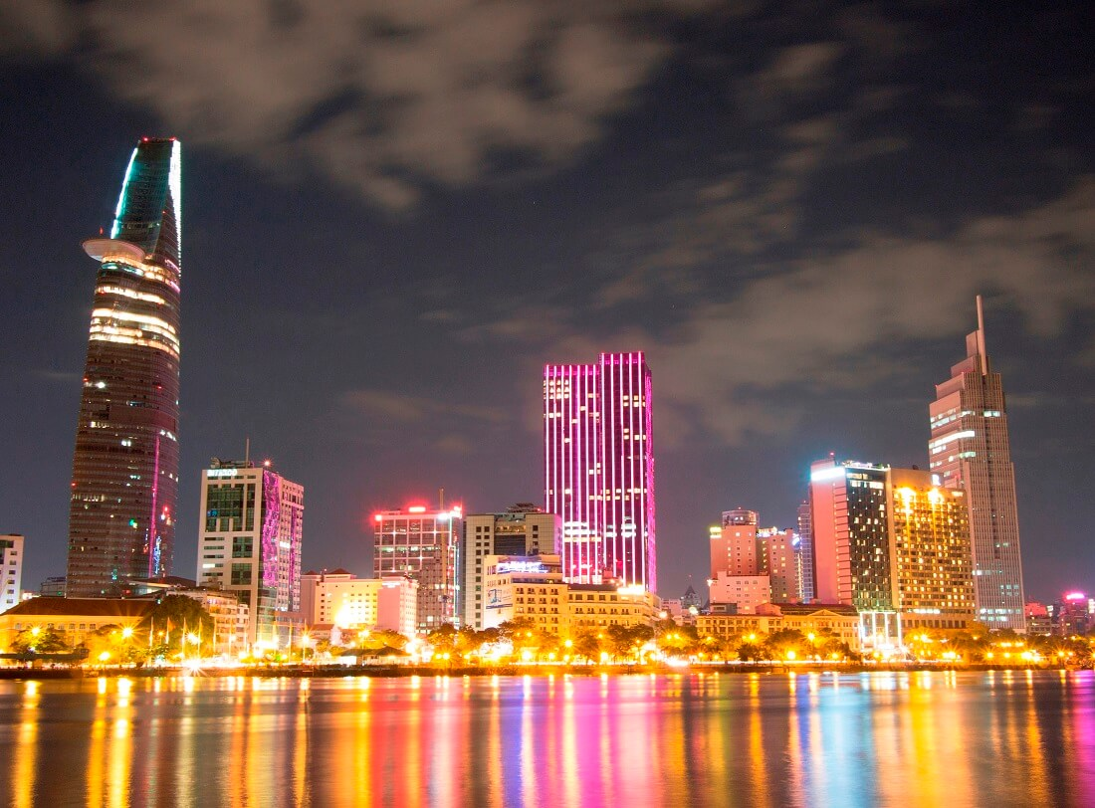
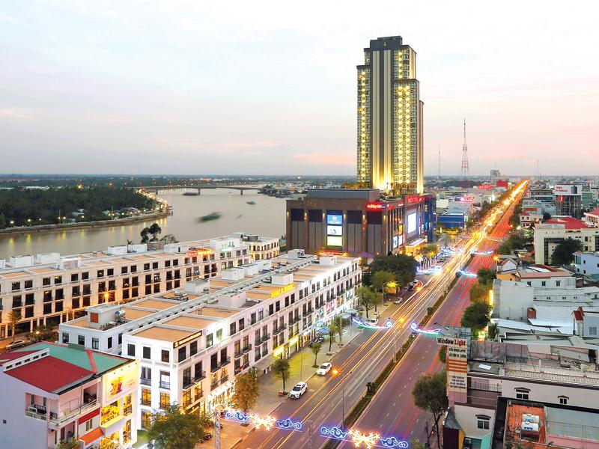
TP.Hồ Chí Minh
TP.Cần Thơ

Slide 24
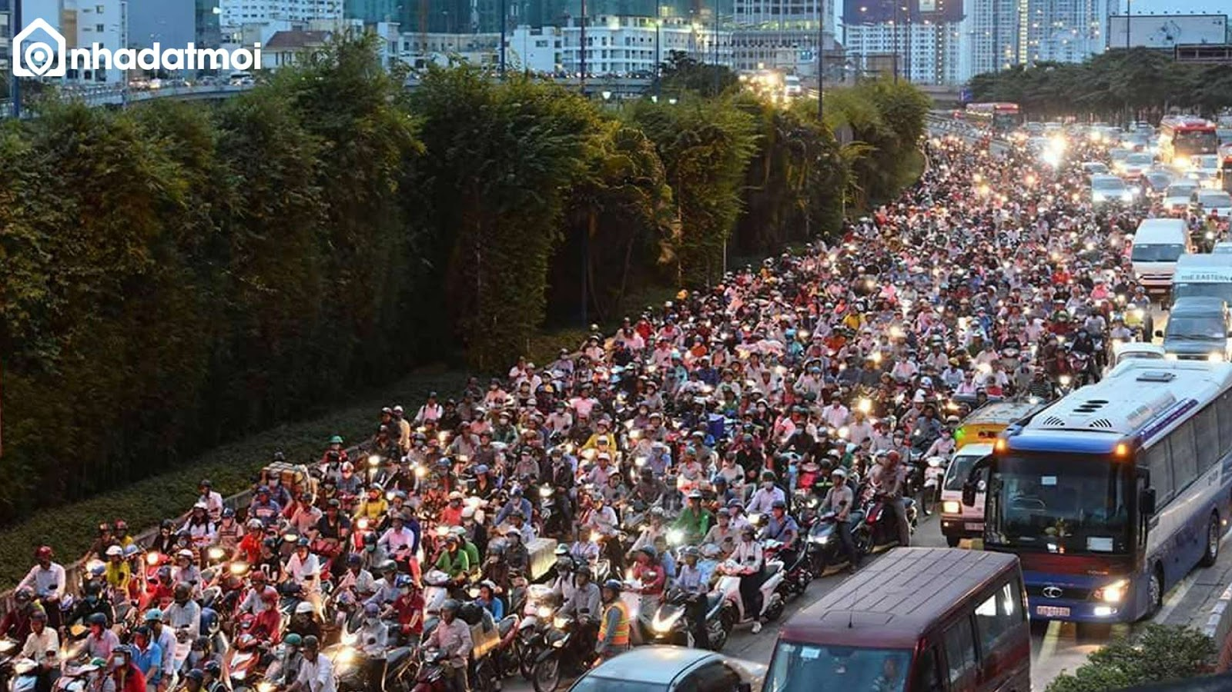
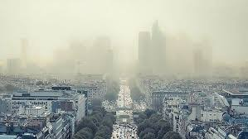
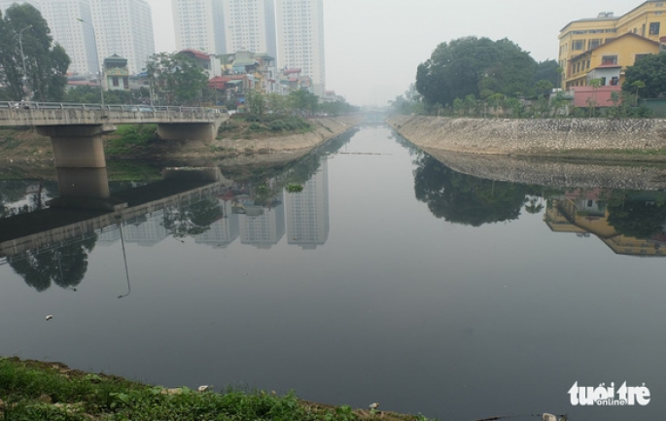
Ùn tắc giao thông
Ô nhiễm không khí
Rác thải
Ôn nhiễm nước

Slide 25
2. Đô thị hóa. Các siêu đô thị
Đô thị hóa là xu thế tất yếu của thế giới.
Hiện nay số dân đô thị chiếm một nửa dân số thế giới.
- Đô thị phát triển nhanh trở thành siêu đô thị.
- Đô thị phát triển tự phát gây ra nhiều hậu quả về môi trường, an sinh xã hội, sức khoẻ, giao thông…

Slide 26
Nối ý cột B phù hợp với cột A
A
B
Nhà cửa san sát
QUẦN CƯ
NÔNG THÔN
Dân cư thưa thớt
Sản xuất công nghiệp , dịch vụ
QUẦN CƯ
ĐÔ THỊ
Mật độ dân số cao
Nhà cửa gắn với ruộng vườn ,
sông nước…

Slide 27
Trò chơi“Ai nhanh hơn”
Chọn hình tìm kiến thức
Các đô thị xuất hiện đầu tiên ở những đâu trên thế giới?
Ấn Độ , Trung quốc , La Mã, Ai cập, Hi lạp …
Siêu đô thị nào có số dân lớn nhất thế giới, thuộc châu lục nào?
Tô-ki-ô( Nhật Bản- châu Á)
Đô thị tự phát gây ra những hậu quả gì?
Ảnh hưởng nghiêm trọng đến môi trường, sức khoẻ, giao thông…
Các yếu tố nào đã thúc đẩy đô thị phát triển?
Thương nghiệp, thủ công nghiệp và công nghiệp

Slide 28
DẶN DÒ
Học bài 3
Chuẩn bị tiết thực hành :
Xem trước nội dung bài 4- bài thực hành (giảm tải câu 1, làm câu 2, 3)
Ôn lại cách đọc tháp tuổi
Thực hiện yêu cầu của giáo viên trong file nội dung chuẩn bị bài 4

Slide 29
BÀI HỌC ĐÃ KẾT THÚC. CHÚC CÁC EM HỌC TỐT !!!

